Slide 1
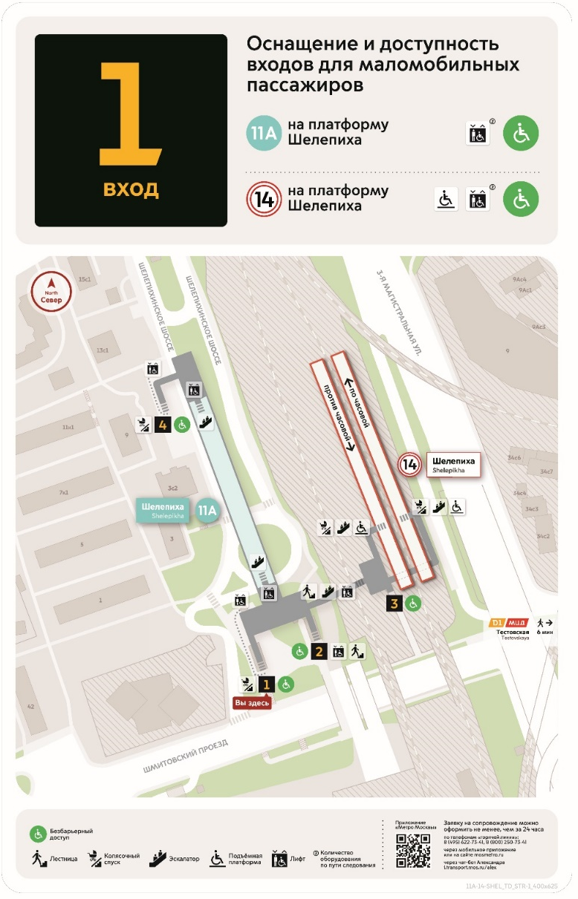
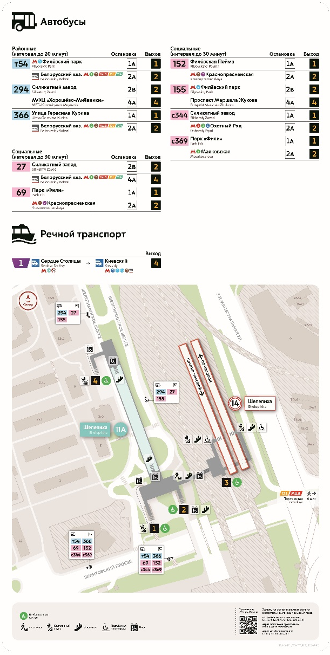
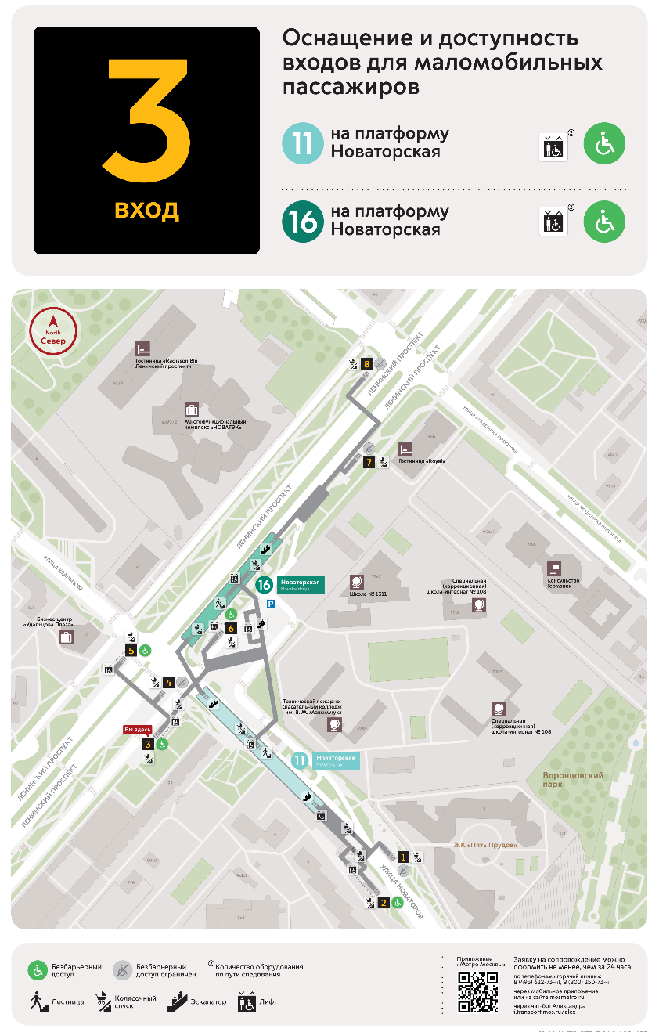
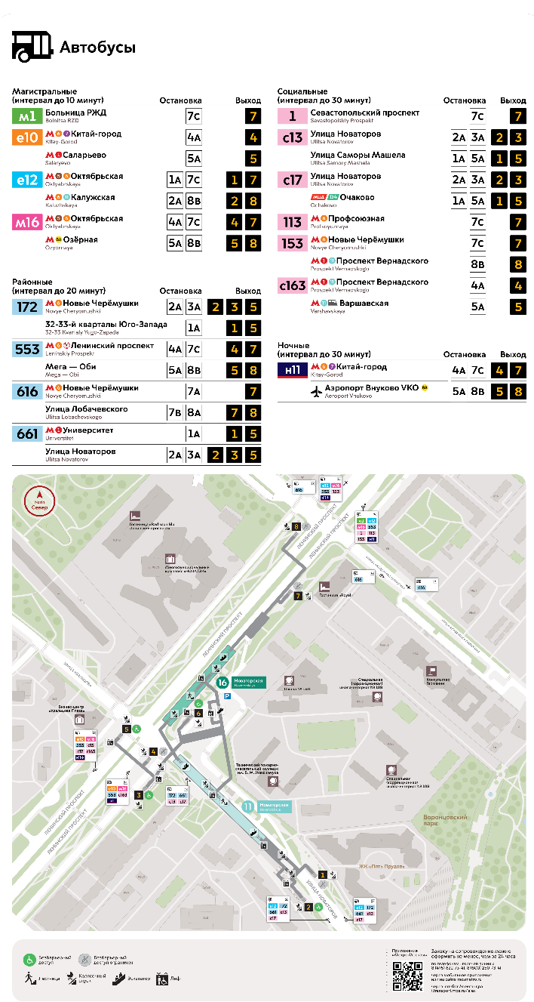

Новая навигация доступности для маломобильных групп населения (МГН)
Входная группа
Платформа
При входе на станцию маломобильные пассажиры могут определить, какой именно вход более доступен.
Элементы навигации укажут, какие выходы с платформы оборудованы колясочными спусками, пандусами, лифтами и другими средствами доступности.
На платформенном указателе содержится информация о ближайших маршрутах наземного городского пассажирского транспорта в виде транспортной таблицы, с указанием остановочных пунктов на карте.

Slide 2
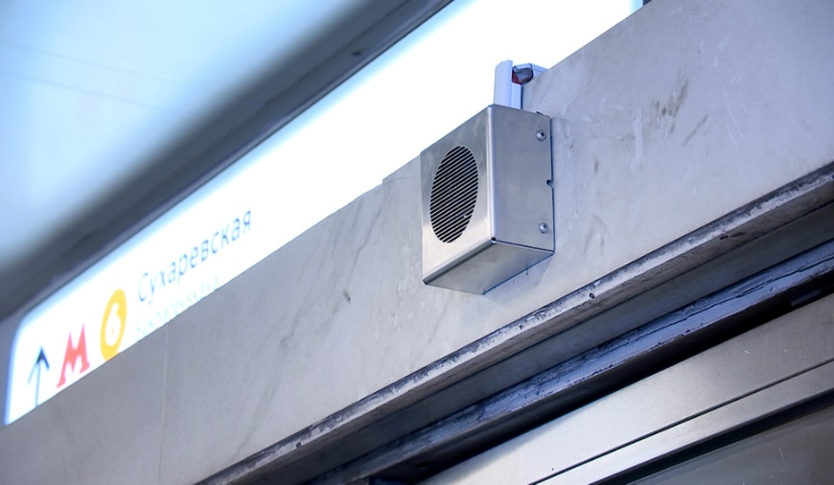
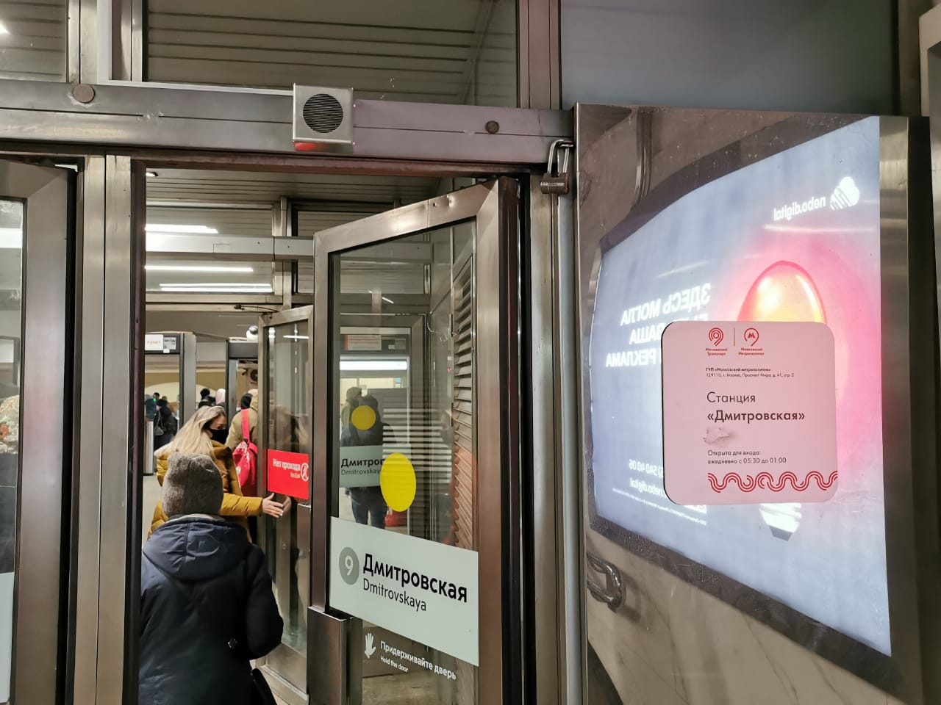
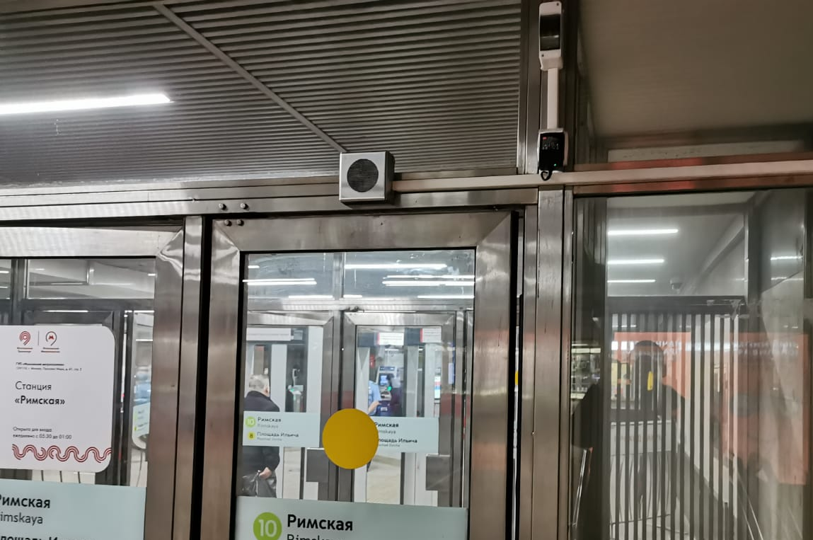
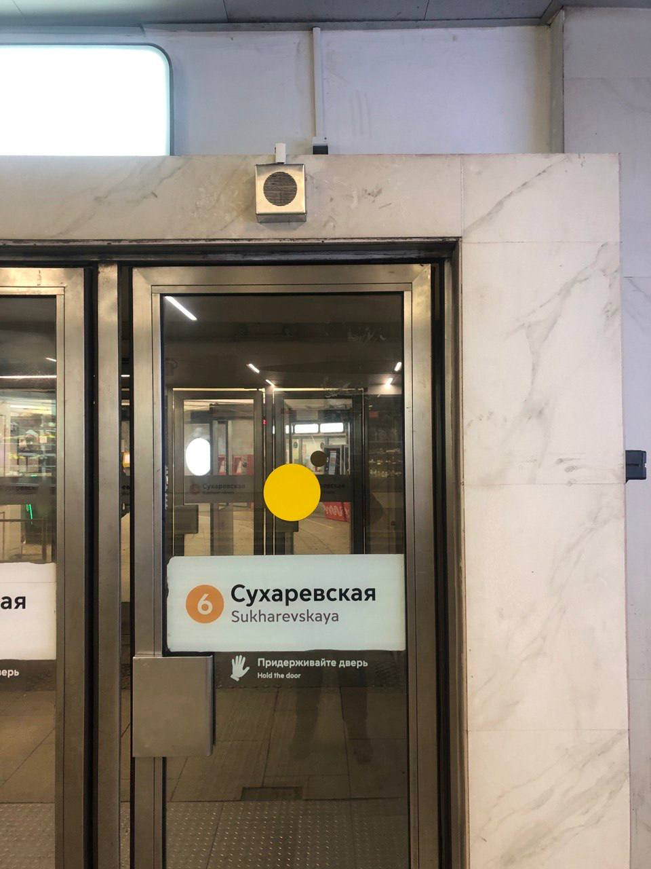
Звуковые маяки для незрячих и слабовидящих пассажиров
Размещение акустических оповещателей (звуковых маяков) осуществляется на входных группах метрополитена и МЦК для звуковой идентификации, предназначенной для информирования и ориентирования инвалидов по зрению.
Звуковой маяк – оборудование для инвалидов по зрению, выполняющее функцию звукового информатора. Такое электронное устройство позволяет передавать информацию о расположении входа на станцию.
Устройство каждые 10 секунд осуществляет воспроизведение звукового сигнала. В зависимости от окружающего шума громкость устройства возможно отрегулировать. Звуковой маяк работает по режиму работы станции.
Звуковой маяк устанавливается по ходу движения на «Вход» над дверью, к которой подводит тактильный напольный указатель, либо над правой дверью по ходу движения при отсутствии направляющих тактильных напольных указателей.

Slide 3
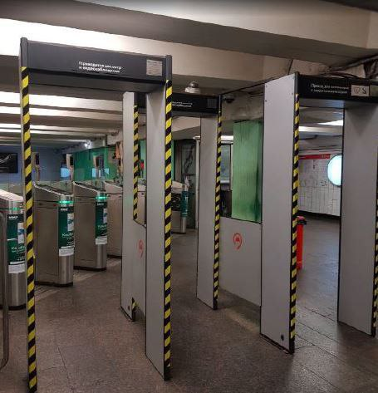
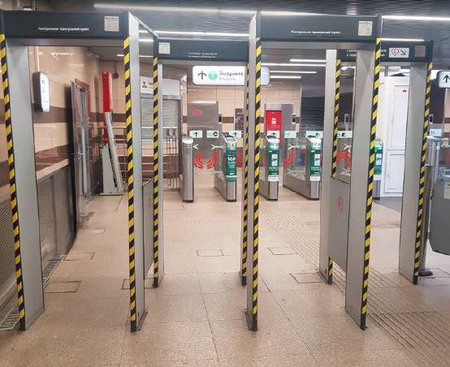
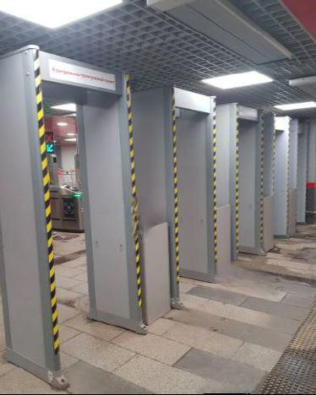
Оклейка рамок металлодетекторов контрастной маркировкой на станциях Московского метрополитена, МЦК и автовокзалах
Контрастная маркировка рамок металлодетекторов сигнализирует о препятствии на пути движения, чтобы исключить травмы у маломобильных пассажиров.

Slide 4
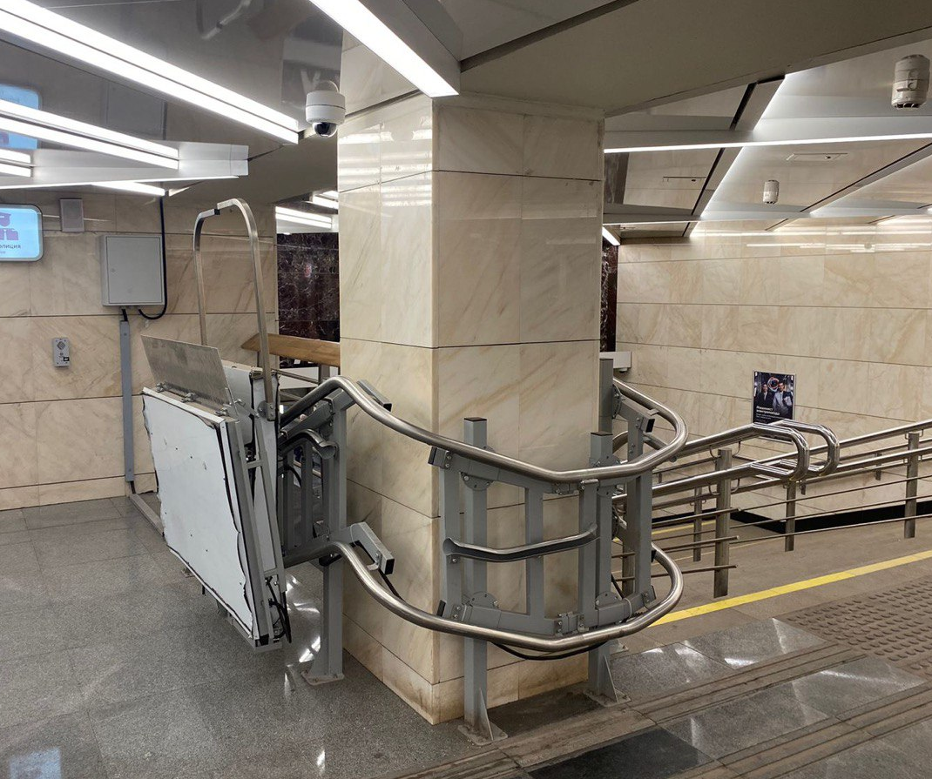
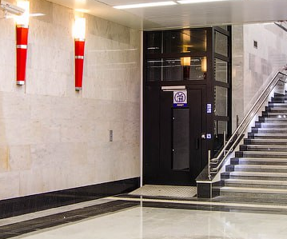
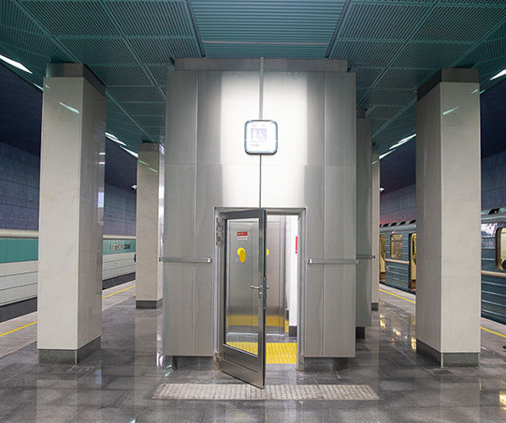
Оснащение станционных комплексов Московского метрополитена вертикальным оборудованием для перемещения МГН
Все новые станции оборудуются различными подъемными механизмами для удобства вертикального перемещенияю
Наклонная подъемная платформа
Вертикальная подъемная платформа
Лифт

Slide 5
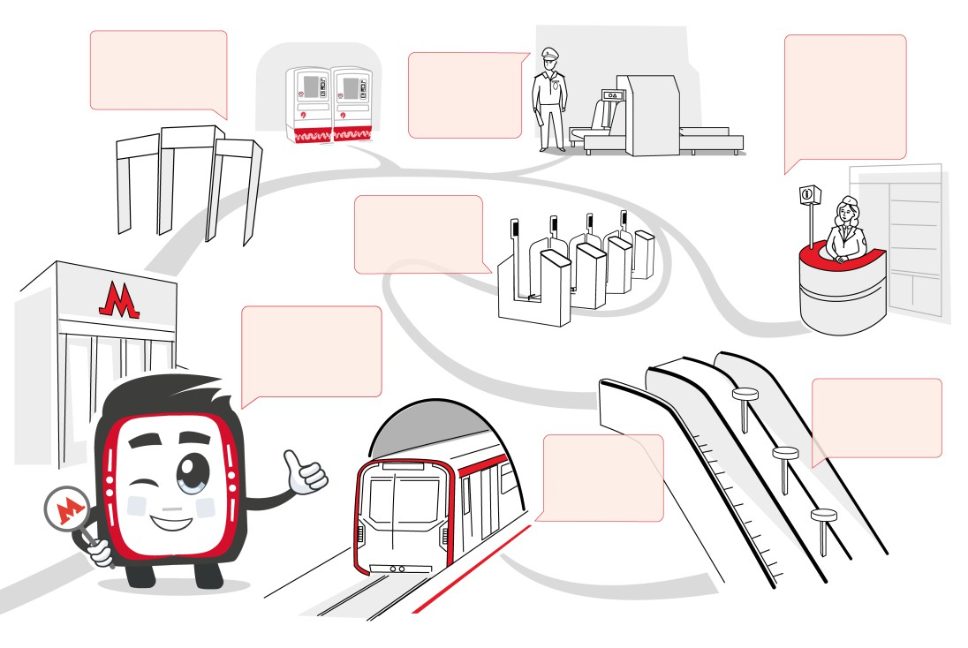
Правила безопасности в метро
Не забудь пополнить карту
Мы всегда
поможем тебе и ответим на
любой вопрос
Это для твоей
безопасности
Просто
приложи карту для прохода
Твоя поездка будет чудесной.
Следуй за мной
Держись за поручень и не беги
Не стой у края платформы, будь
осторожен

Slide 6
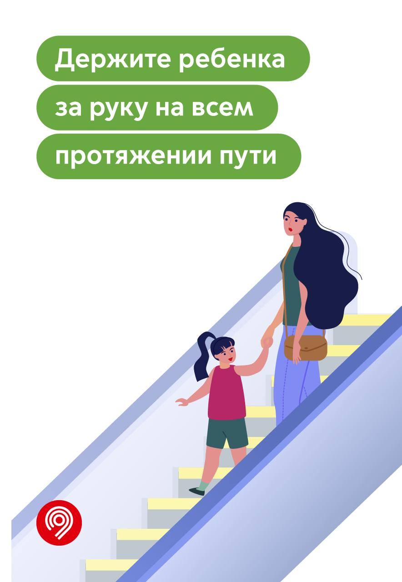
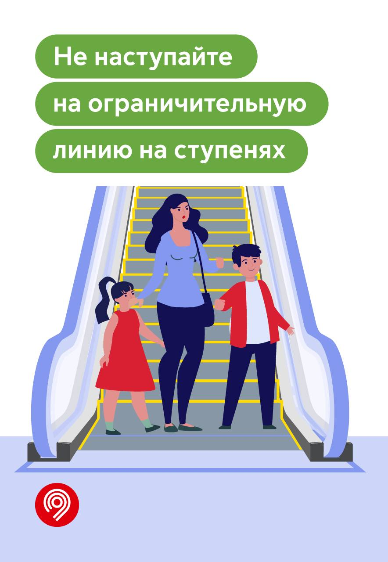

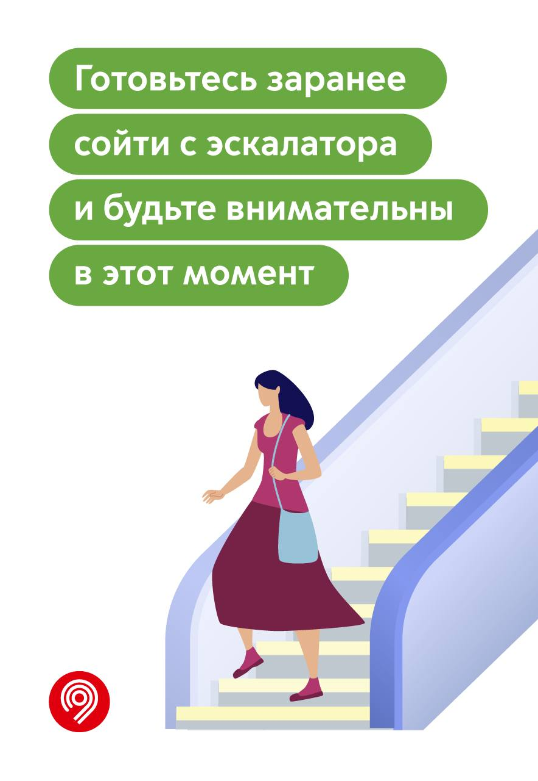
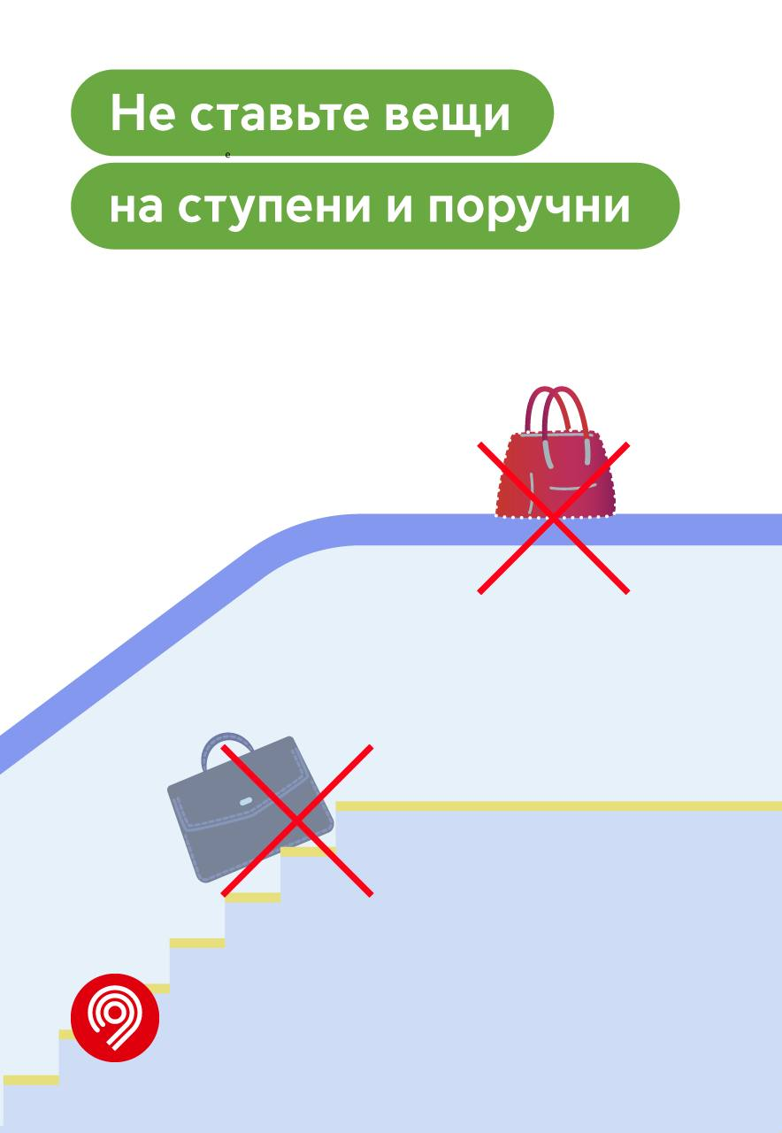
Правила поведения на эскалаторе
Во время поездки не отвлекайтесь на посторонние предметы. Не оставляйте детей без присмотра и держите их все время за руку.
Пожалуйста, не сидите на эскалаторе и не стойте спиной при спуске и подъеме — это может быть опасно.
Если у вас длинная одежда, приподнимайте и придерживайте ее, когда заходите на эскалатор, едете и сходите с него.

Slide 7
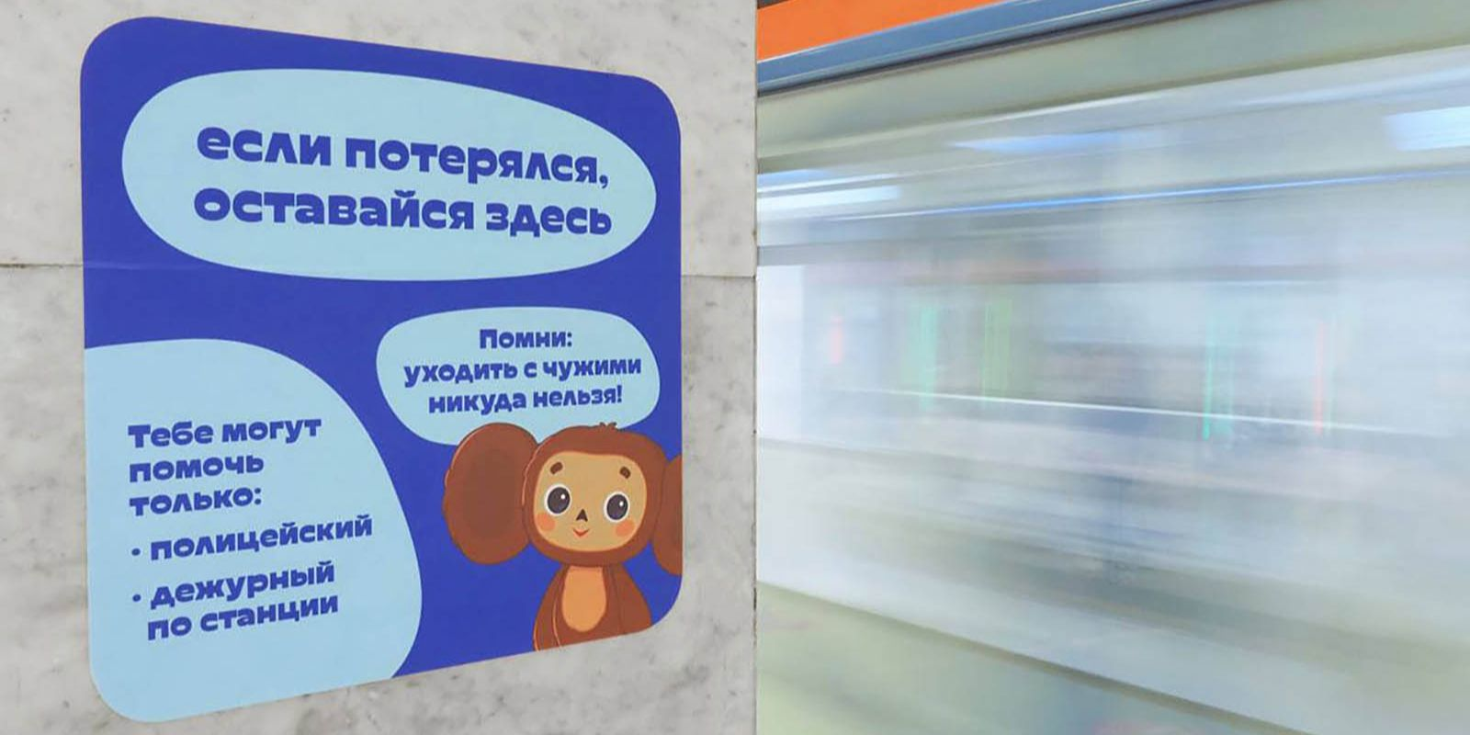
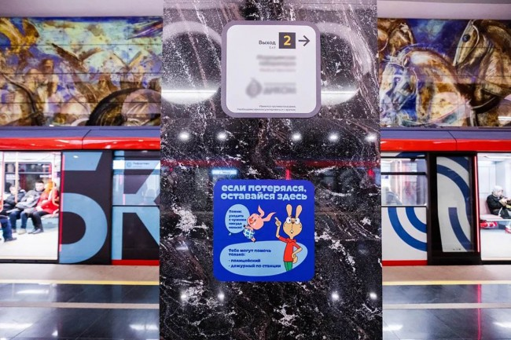
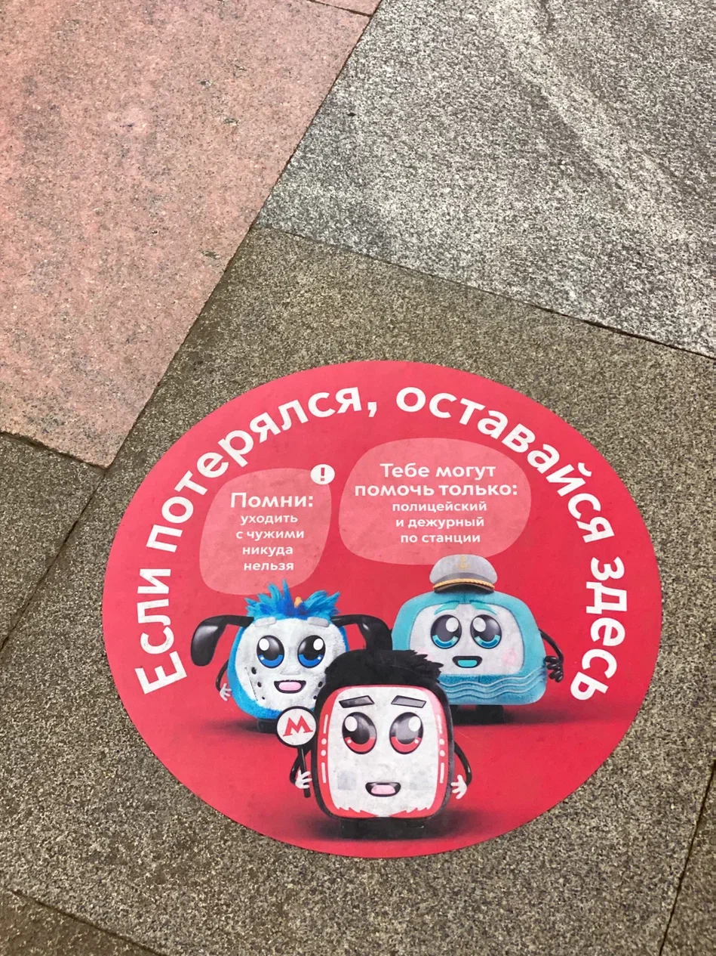
Стикеры проекта «Потерялся? Не уходи!»
На всех станциях метро и МЦК есть специальные наклейки с детскими персонажами московского транспорта. Стикеры рассказывают юным пассажирам, что делать, если они потерялись, и к кому можно обратиться за помощью.
На плакаты проекта «Потерялся? Не уходи!» направлены камеры видеонаблюдения. Когда дежурный по станции замечает около наклейки ребенка, он немедленно приходит на помощь.

Slide 8
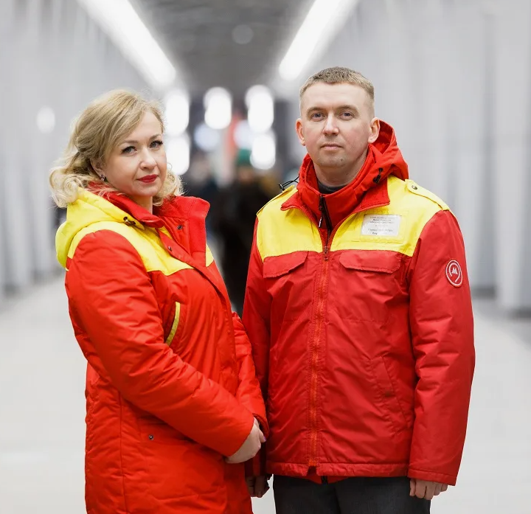






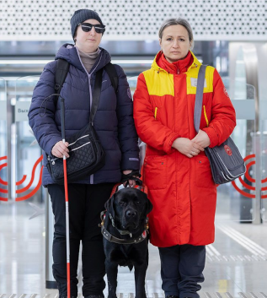









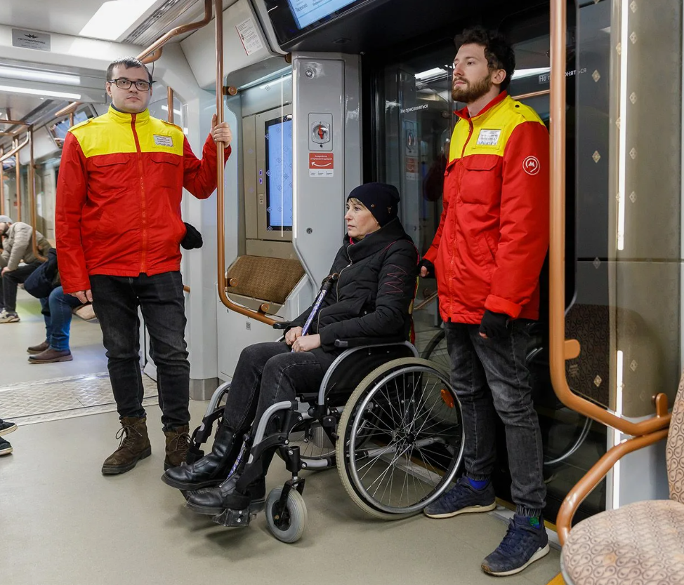












Центр обеспечения мобильности пассажиров
С 2013 года в Московском метрополитене работает Центр обеспечения мобильности пассажиров, сотрудники которого оказывают услуги по максимально безопасному и комфортному сопровождению маломобильных категорий граждан.
Работа центра
Центр взаимодействует
Центр работает ежедневно с 05:30 утра до 01:00 ночи.
Для получения услуги по сопровождению МГН достаточно обратиться:
Позвонить по телефону 8 (800) 250-73-41 (бесплатный вызов) и 8 (495) 622-73-41;
Заполнить соответствующую форму на сайте www.mosmetro.ru или в мобильном приложении «Метро Москвы»;
По СМС-линии на номер +7 (926) 250-47-80 (для слабослышащих пассажиров).
С транспортными компаниями:
С общественными организациями инвалидов:
Сотрудники Центра помогают:
Инвалидам с нарушениями зрения, слуха, опорно-двигательного аппарата и умственного развития;
детям-инвалидам;
пожилым людям;
родителям с детьми в возрасте до 7 лет.
С организациями культуры:
Где сопровождают:
На московском метрополитене;
На московском центральном кольце;
На наземном городском пассажирском транспорте;
По территории речных вокзалов, до причалов;
По городской территории до социально-значимых объектов.

